Slide 1

Годовой отчет
Главного врача ГБУЗ «ГП № 166 ДЗМ»
Н.В. Околот

Slide 2




Основные показатели
ГП № 166
Главное здание
ГП № 166
Филиал 1
ГП № 166
Филиал 2
ГП № 166
Филиал 3
ГП № 166
ВСЕГО
1250
посещений
в смену по данным ЕМИАС
750 посещений
в смену по данным ЕМИАС
613 посещений
в смену по данным ЕМИАС
683 посещений
в смену по данным ЕМИАС
3296 посещений
в смену по данным ЕМИАС
Мощность
54300
человек 20006 человека старше трудоспособного возраста)
34251 человек (12665 человек старше трудоспособного возраста)
41005
человек (14552 человека старше трудоспособного возраста)
38752
человек (12840 человек старше трудоспособного возраста)
168308
человек (60063 человек старше трудоспособного возраста)
Прикрепленное население
Численность прикрепленного населения
168308
человек

Slide 3
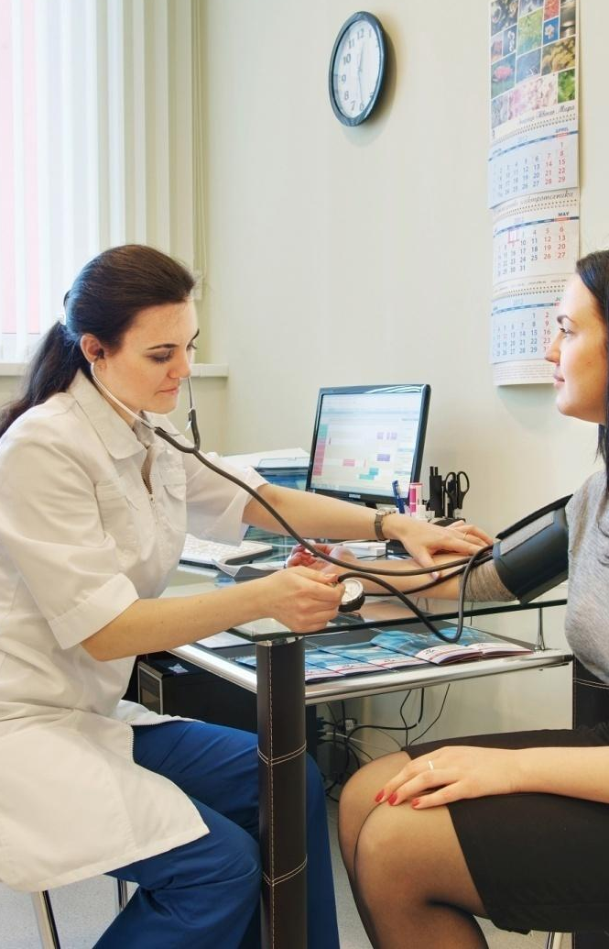
Посещения поликлиники в 2021 году
699028
посещений в 2021 году, всего
Профилактические приемы
Приемы по заболеванию
первичное в поликлинике
повторное в поликлинике
* на дому в рамках патронажа
врачебные
сестринские
* МО оказывает ОНСП взрослому населению

Slide 4

Кадры в 2021 году
287,25
ставок всего
293,5
ставок всего
ставок нет
174,5
ставок всего
За 2021 год было принято на работу: врач-терапевт участковый/врач общей практики 16 чел., врач-кардиолог 1 чел., врач-оториноларинголог 2 чел., врач-травматолог ортопед 1 чел., врач-хирург 3 чел., врач-терапевт 3 чел., врач-офтальмолог 1 чел., врач-уролог– 1 чел., врач-эндокринолог – 2 чел.

Slide 5
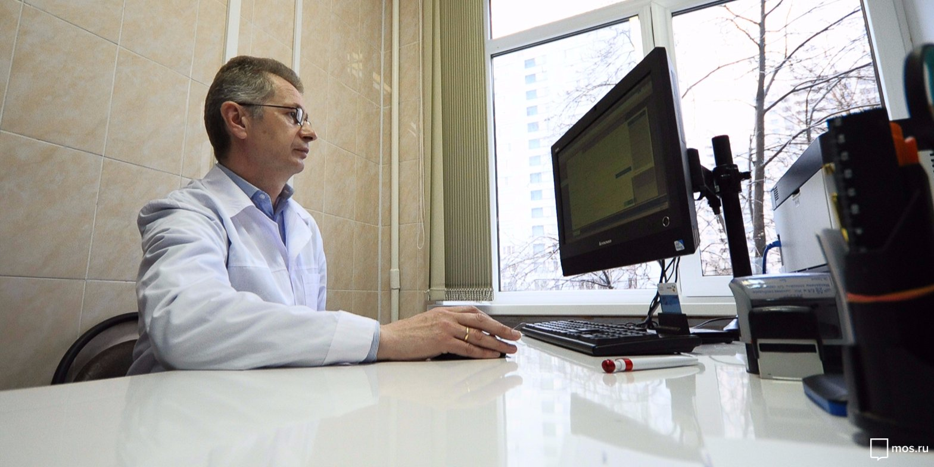


Обучение врачей общей практики
В последние два года прошли повышение квалификации
85
врачей-терапевтов и врачей общей практики.
Дополнительно, в 2021 году прошли профессиональную подготовку на врача общей практики 2 врача терапевта участкового.
На текущий момент сформировано
87 терапевтических участков, 8 участков врачей проекта «Хроники», 4 участка врачей проекта «Патронаж»

Slide 6
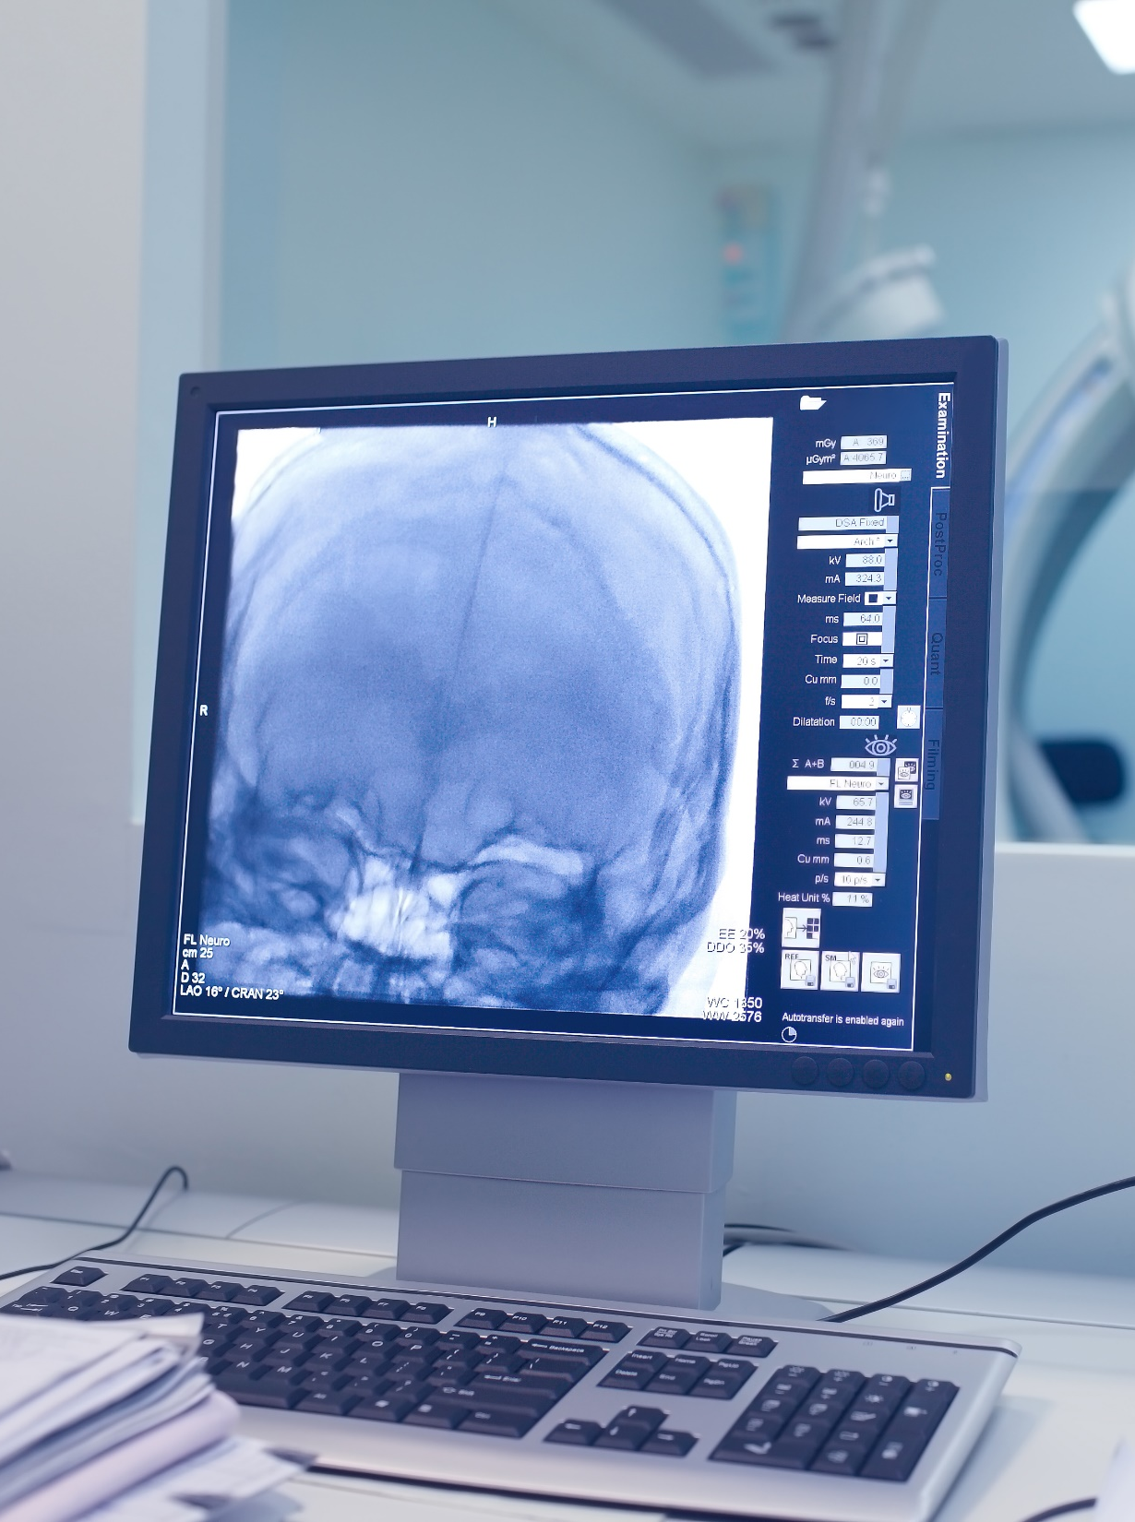
Оборудование поликлиники в 2021 г
КТ 1 ед.
МРТ нет (поставка после окончания ремонта)
Рентгеновские аппараты 5 ед.
Маммограф 1 ед.
Флюорографы 4 ед.
УЗИ 22 ед
из них: экспертного класса 17 ед.
премиум класса 5 ед.
Холтер 14
СМАД 40

Slide 7
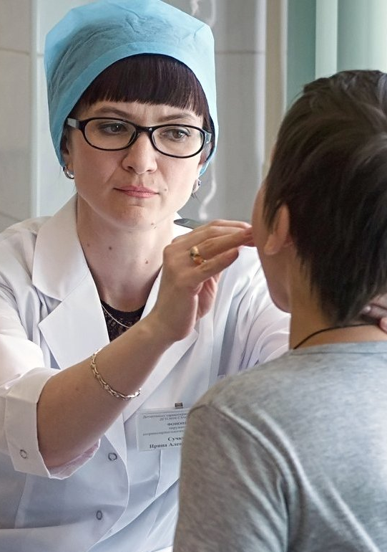
ГБУЗ «ГП № 166 ДЗМ» оказывают помощь по различным профилям
терапия и общая врачебная практика
хирургия
оториноларингология
офтальмология
урология
неврология
кардиология
пульмонология
ревматология
эндокринология
гастроэнтерология
колопроктология
паллиативная помощь
инфекция
физиотерапия
аллергология-иммунология
лечебная физкультура
ортопедия и травматология
онкология

Slide 8




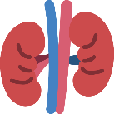

Показатели заболеваемости
Болезни
системы кровообращения
Болезни органов дыхания
Болезни органов пищеварения
Болезни костно-мышечной системы
Болезни мочеполовой системы

Slide 9
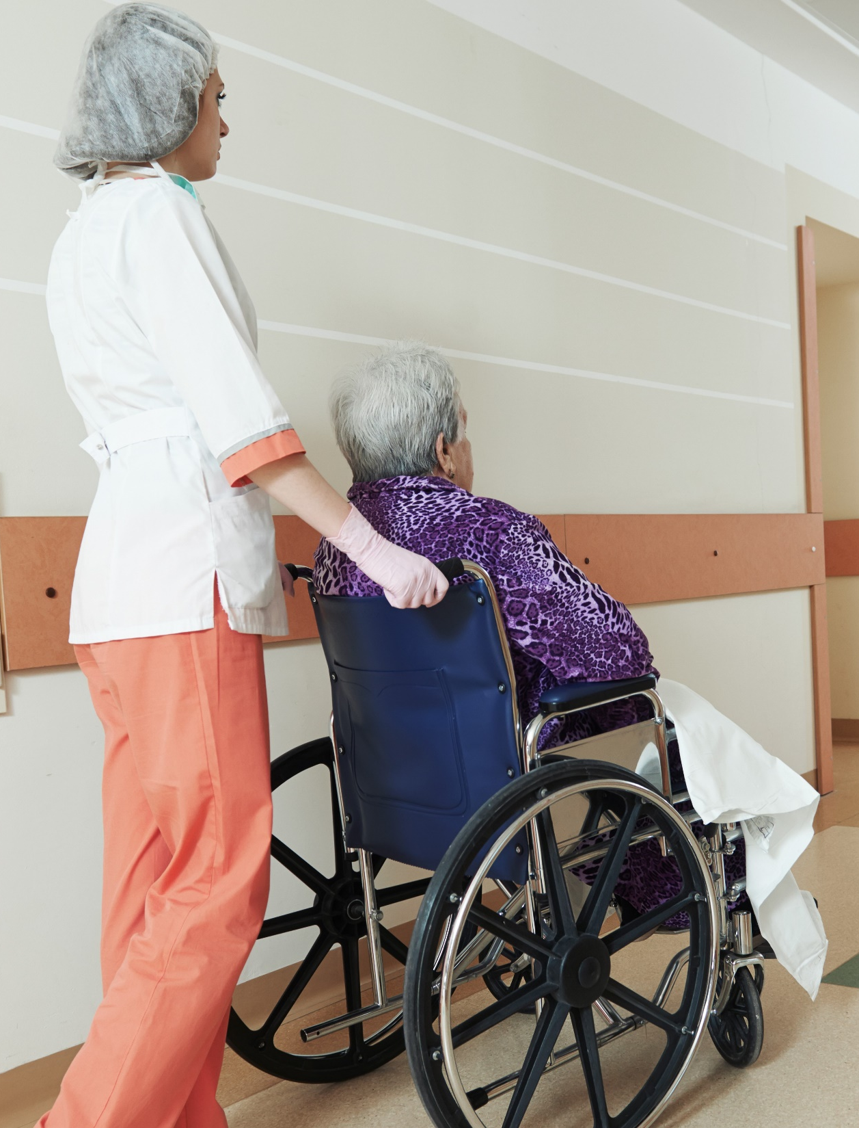
Инвалиды и участники ВОВ, основные показатели
Наименование | Участники ВОВ (кроме ИОВ) | Инвалиды ВОВ
Состоит под диспансерным наблюдением на начало отчетного года | 48 | 5
Вновь взято под диспансерное наблюдение в отчетном году | - | -
Снято с диспансерного наблюдения в течении отчетного года | 23 | 2
из них: выехало | 2 | -
Состоит под диспансерным наблюдением на конец отчетного года | 25 | 3
в том числе по группам инвалидности: I | - | -
II | 25 | 3
III | - | -
Охвачено комплексными медицинскими осмотрами | 100% | 100%

Slide 10


Работа по рассмотрению жалоб и обращений граждан
ГП № 166
Гл. здание
ГП № 166
Филиал 1
ГП № 166
Филиал 2
ГП № 166
Филиал 3
548
350
362
385
Число обращений
за 2021 год
Все обращения пациентов рассматриваются в индивидуальном порядке
В случае негативного содержания обращения, специалисты поликлиники вступают в диалог с пациентом и детализируют проблему для ее решения
Изучаются предложения граждан по улучшению работы поликлиники, руководство использует обратную связь от пациентов для совершенствования оказания медицинской помощи
Из всех обращений, 599 связаны с работой медицинской организации в рамках борьбы с пандемией

Slide 11
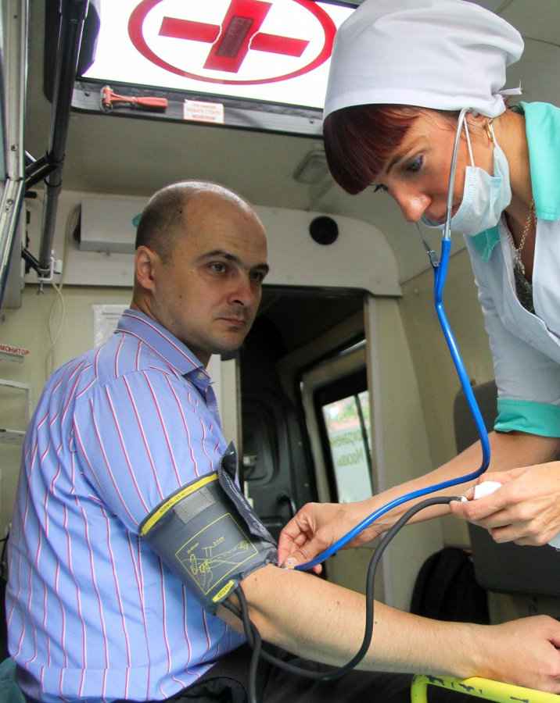
Участие в массовых акциях и мероприятиях
С целью увеличения охвата профилактическими прививками взрослого населения против гриппа были утверждено место проведения прививок: метро «Домодедовская». Осмотры граждан проводились с оформлением информированного добровольного согласия пациента на проведение вакцинации против гриппа. Проведено 6032 вакцинации.
С целью ранней диагностики и профилактики злокачественных новообразований проводились мероприятия по онкоскринингу, в рамках которого было осмотрено 2746 человек
В целях профилактики болезней органов зрения проведена неделя борьбы с глаукомой. В рамках данного мероприятия осмотрено и обследовано 111 человек.
В филиале № 1 организован забор крови на выявление антител к коронавирусной инфекции. Всего в рамках данного мероприятия проведено 62565 исследований.
С целью диагностики и раннего выявления коронавирусной инфекции и ее осложнений на базе головного здания продолжил работу амбулаторный КТ-центр. В 2021 году в КТ-центре выполнено 18728 КТ органов грудной клетки и выявлено 12512 вирусных пневмоний. Госпитализировано 7343 пациента.
С целью ранней диагностики и профилактики заболеваний в шатре «ГМЗ «Царицыно» осмотрено 5311 человек.
В рамках диспансеризации пациентов, перенесших COVID-19, обследовано 2808 человек.

Slide 12
Вакцинация от новой коронавирусной инфекции в 2021 году.
Места проведения вакцинации:
Стационарные:
1. 2 центра вакцинации
2. 2 прививочных кабинета
II. Мобильные:
ТЦ «Домодедовский»
ГМЗ «Царицыно»
Всего полный курс вакцинации получили 73924 человека.
С 1 июля 2021 года стартовала ревакцинация населения. За период с 01.07. по 31.12.2021 года ревакцинировано дополнительно 13962 человека.

Slide 13
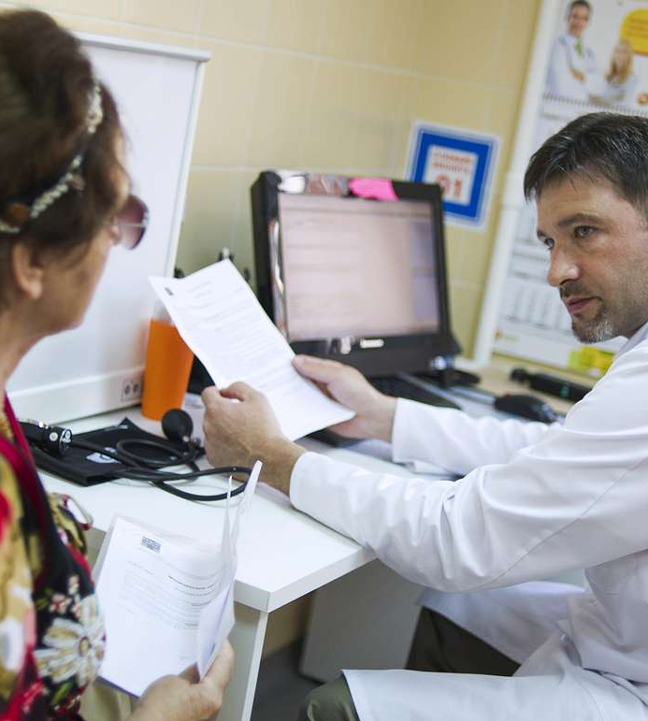
Диспансеризация
Прошли
диспансеризацию
7819чел., из них:
Включено в план проведения диспансеризации
на текущий год с учетом возрастной категории
38264чел. , из них:
Итоги диспансеризации:
I группа здоровья - 367 (4,7%)
II группа здоровья - 235 (3,0%)
III а группа здоровья - 5114 (65,4%)
III б группа здоровья – 2103 (26,9%)

Slide 14

Прививочная работа
(кроме вакцинации от новой коронавирусной инфекции)
Вакцинация от гриппа – проводилась как в прививочных кабинетах, так и мобильными бригадами у станции метро «Домодедовская», а также на предприятиях и в организациях.
Вакцинация против гепатита В
Вакцинация против гепатита А
Ревакцинация против гепатита А
Вакцинация против кори
Ревакцинация против кори
Вакцинация против краснухи
Ревакцинация против краснухи
Вакцинация против дифтерии
Ревакцинация против дифтерии
Планы по вакцинации
на 2021 год выполнены на
100%

Slide 15




Создание комфортных условий для пациентов
Исключено:
Нахождения больных в одной зоне со здоровыми
Недостаточное количество мест для ожидания
Отсутствие контроля за состоянием здоровья пациентов, находящихся в очереди, со стороны медицинского персонала
Организованы фильтры-боксы для разделения потока соматических и контактных пациентов и зоны комфортного ожидания приема дежурного врача
Положительный эффект от организации зон комфортного ожидания:
Разделение потоков здоровых
и болеющих пациентов
Информирование пациентов о движении «живой» очереди через информационное табло
Создание достаточного количества посадочных мест для ожидания приема
Визуальный контроль пациентов,
находящихся в очереди

Slide 16



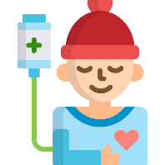
Мероприятия в поликлиниках, реализованные в 2020-2021 годах
Оптимизация работы поликлиники
Открытая информационная среда
Повышение комфорта пребывания
Повышение доступности мед. помощи
Систематизация работы с хроническими больными
Развитие справочно-информационного отдела и входной группы
Внедрение лабораторного блока и блока инструментальных исследований в ЕМИАС
Внедрение «Бережливых технологий»
Внедрение электронных рецептов
Внедрение электронных ЛН
Отказ от медицинских карт на бумажном носителе – полный переход на электронную медицинскую карту
Развитие телемедицинских технологий
Оперативный мониторинг работы ГБУЗ «ГП №166 ДЗМ» с помощью системы видеонаблюдения и отзывов пациентов в интернете
Открытие медицинских карт для пациентов
Подключение лабораторного сервиса ЕМИАС с возможностью получения результатов анализов на почту
Интеграция ЕМИАС и портала Госуслуг
Создание унифицированной системы навигации
Создание зон комфортного ожидания приема дежурного врача
Единая брендовая медицинская форма для всего персонала поликлиники
Внедрение московского стандарта 2.0 во всех филиалах поликлиники
Увеличение доли врачей общей практики
Доступность врачей специалистов: кардиолога, невролога, эндокринолога в каждом здании поликлиники
Выделение отдельного врача для пациентов со множественными хроническими заболеваниями
  В проекте участвуют 2000 пациентов, 8 врачей, 8 медсестер
Создание службы патронажного ухода за маломобильными пациентами
  В проекте участвуют 1826 пациентов, 4 врача, 4 фельдшера, 5 медсестер

